Slide 1


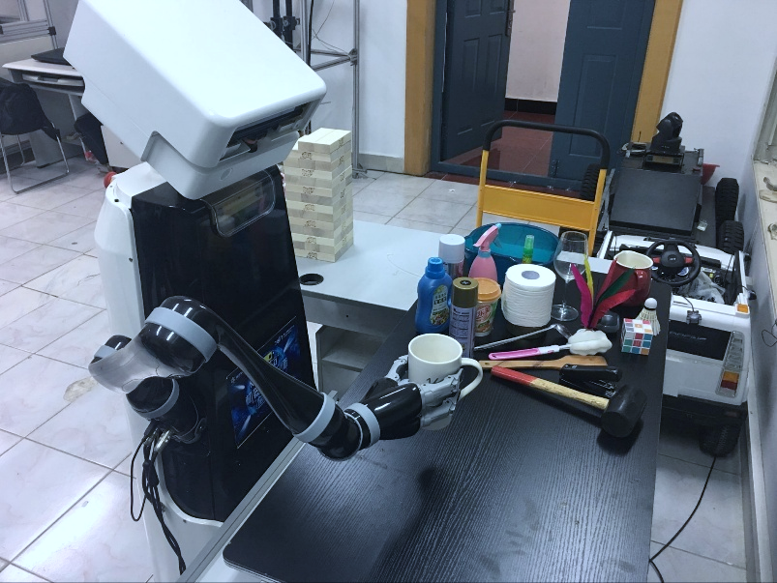
相机标定的基本原理与经验分享
Grasping Position Estimation of Unknown Objects Based on Deep Learning
主 讲 人：沈毅君
公 众 号：3D视觉工坊

Slide 2
目 录
1
相机模型
2
张正友标定简介
3
一些改进方法
4
实际标定操作
5
经验分享

Slide 3
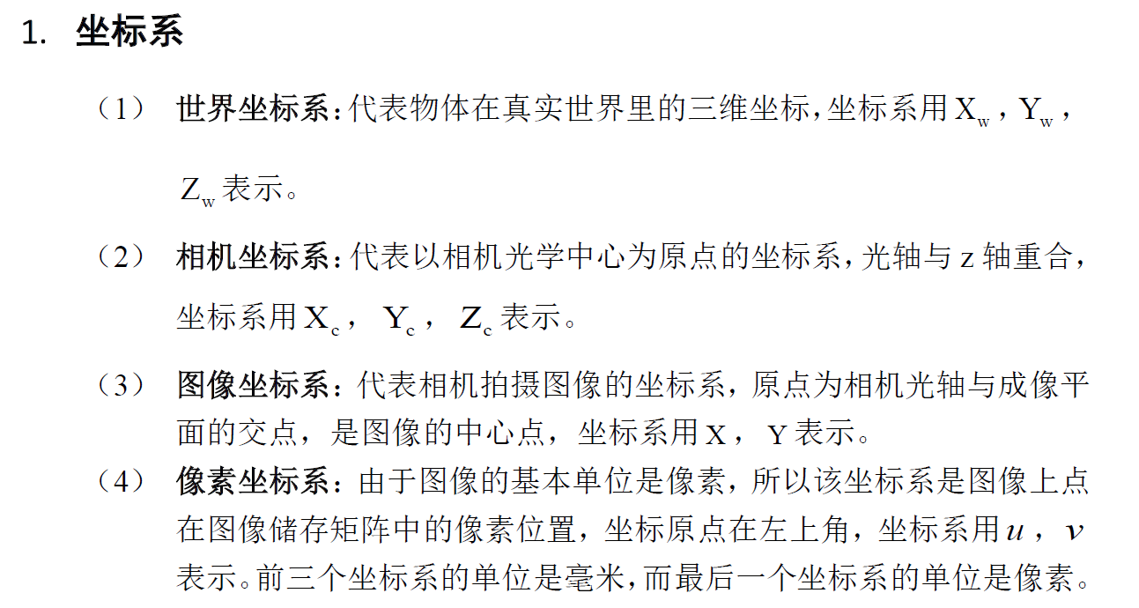
相机模型

Slide 4
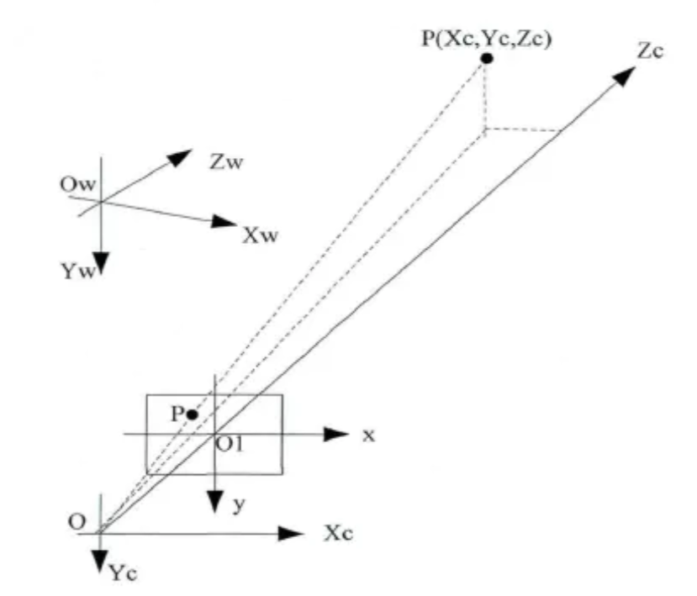
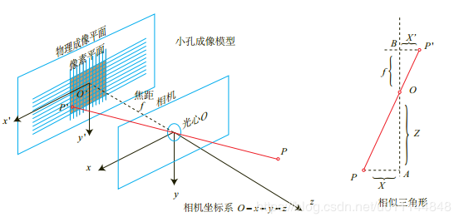
相机模型

Slide 5
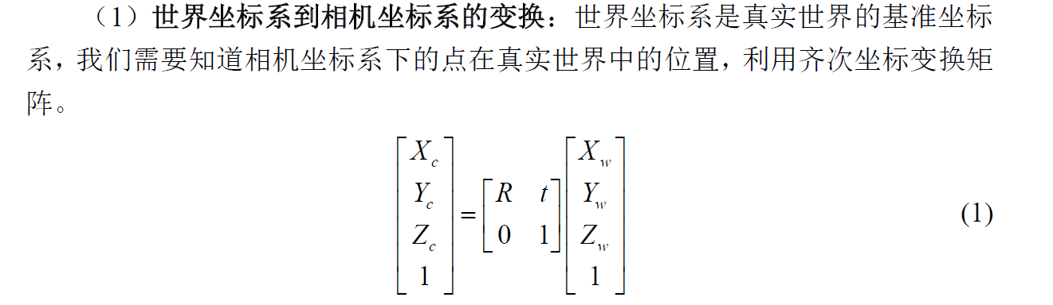
相机模型

Slide 6
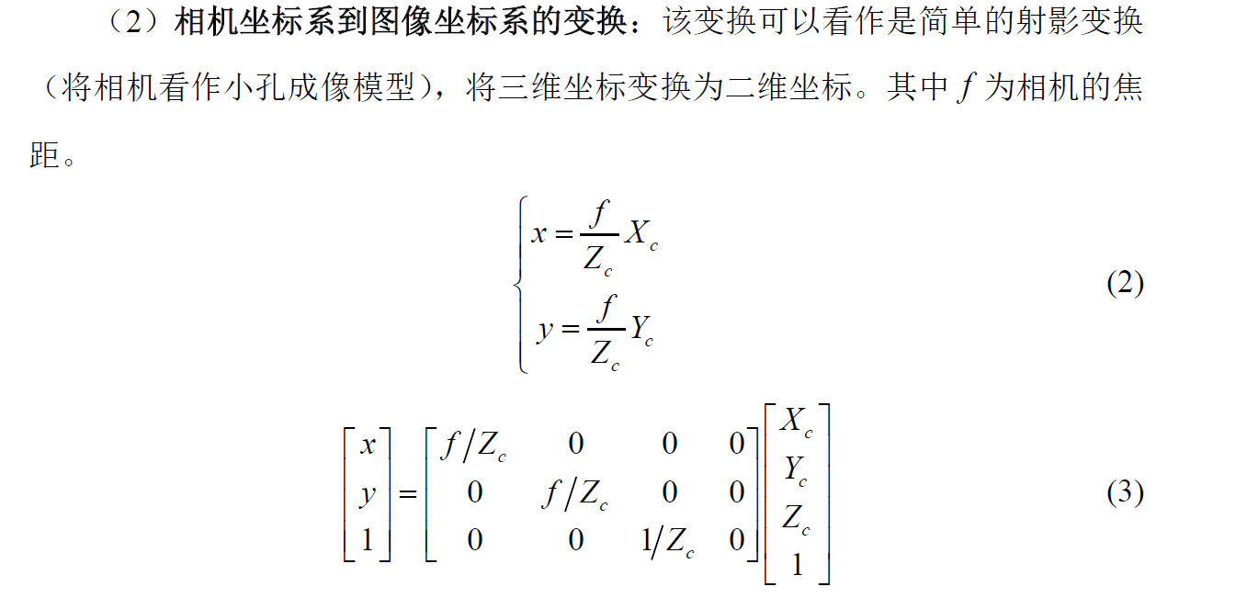
相机模型

Slide 7
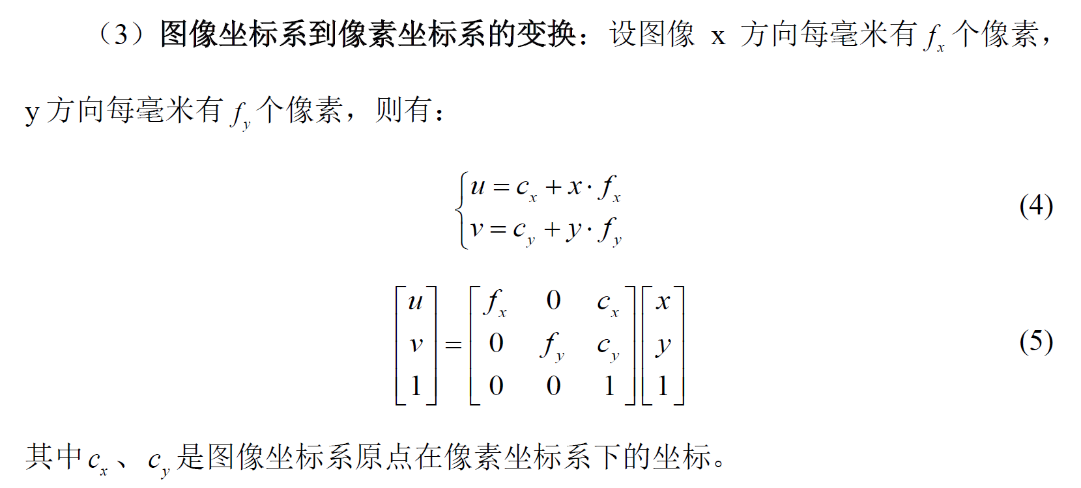
相机模型

Slide 8
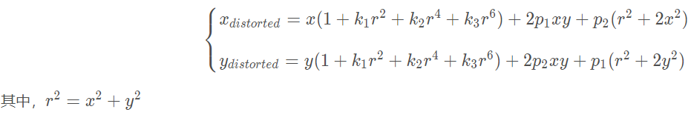
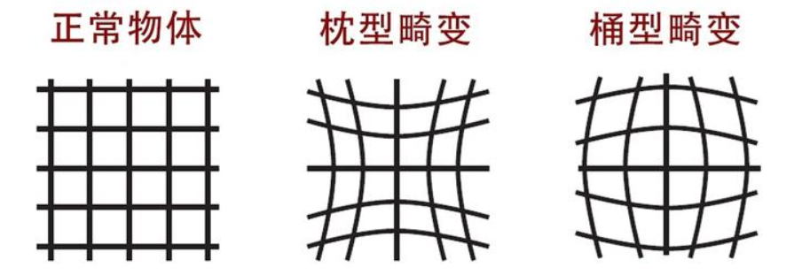
相机模型
2. 相机畸变模型，我们一般只考虑径向畸变k和切向畸变p

Slide 9
相机模型
相机标定要标定什么？
内参：fx fy cx cy k1 k2 k3 p1 p2
外参：R t

Slide 10
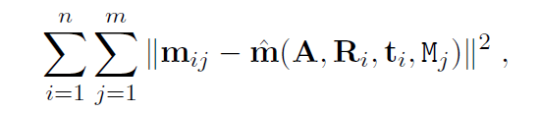
张氏标定法
目标函数：
直接用最优化方法去做为什么不行？
要优化的量太多，如果初始值不好很容易陷入局部最优
Reference: Zhang Z . A Flexible New Technique for Camera Calibration[J]. IEEE Transactions on Pattern Analysis and Machine Intelligence, 2000, 22(11):1330-1334.

Slide 11
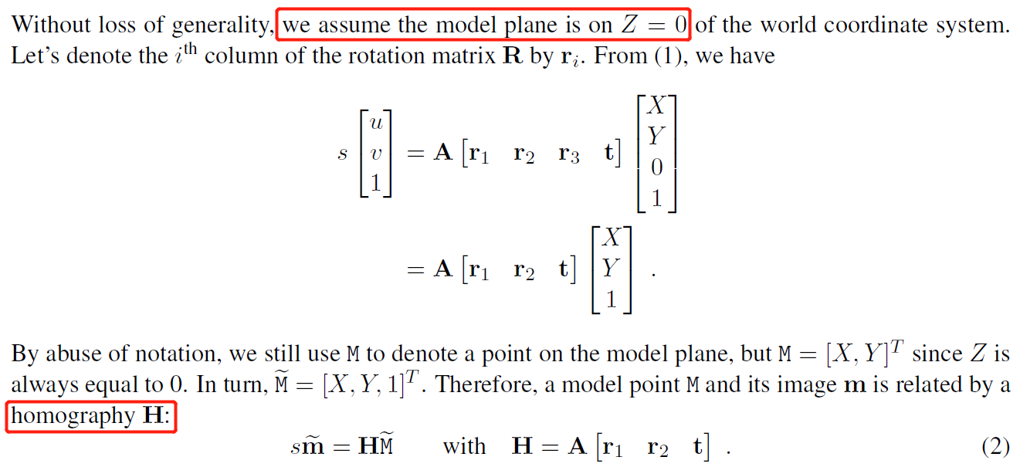
张氏标定法
Reference: Zhang Z . A Flexible New Technique for Camera Calibration[J]. IEEE Transactions on Pattern Analysis and Machine Intelligence, 2000, 22(11):1330-1334.

Slide 12
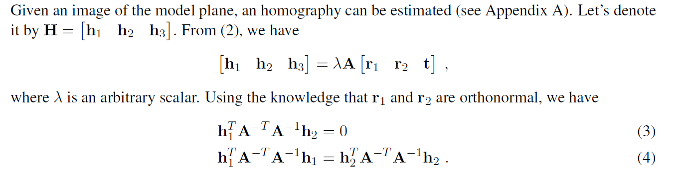
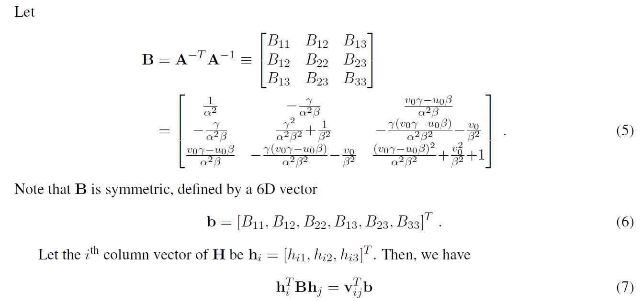
张氏标定法
Reference: Zhang Z . A Flexible New Technique for Camera Calibration[J]. IEEE Transactions on Pattern Analysis and Machine Intelligence, 2000, 22(11):1330-1334.

Slide 13
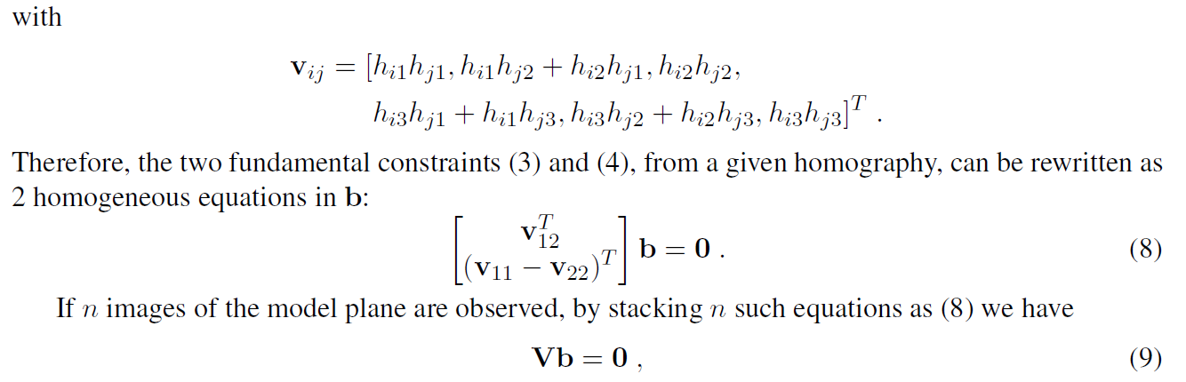
张氏标定法
The solution to (9) is well known as the eigenvector of VTV associated with the smallest eigenvalue.
Reference: Zhang Z . A Flexible New Technique for Camera Calibration[J]. IEEE Transactions on Pattern Analysis and Machine Intelligence, 2000, 22(11):1330-1334.

Slide 14
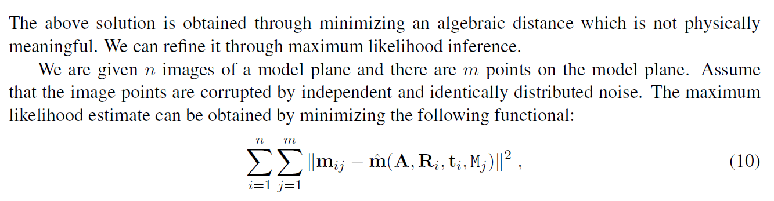
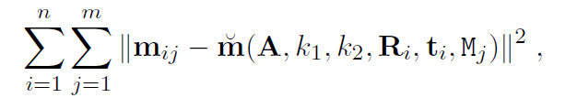
张氏标定法
如果加入畸变因子：
Reference: Zhang Z . A Flexible New Technique for Camera Calibration[J]. IEEE Transactions on Pattern Analysis and Machine Intelligence, 2000, 22(11):1330-1334.

Slide 15
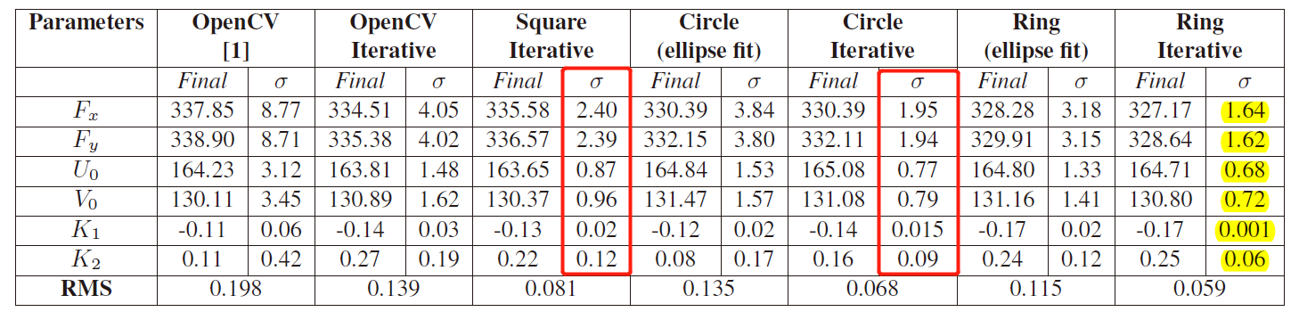
一些改进
明确张正友的方法没有限制棋盘格或者圆环。
圆环与棋盘格的优缺点分别是什么？
Reference: Datta A , Kim J S , Kanade T . Accurate camera calibration using iterative refinement of control points[C]// IEEE International Conference on Computer Vision Workshops. IEEE, 2014.

Slide 16
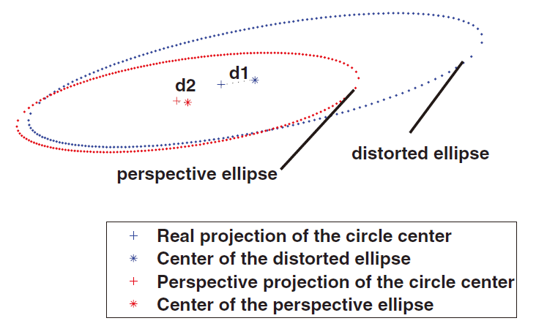
一些改进
圆检测精度高，表现为中心拟合精度高，但是具有偏心误差
棋盘格检测精度低，但是不存在偏心误差
Reference: Shen Y , Zhang X , Cheng W , et al. Quasi-eccentricity error modeling and compensation in vision metrology[J]. Measurement science and Technology, 2018, 29(4).

Slide 17
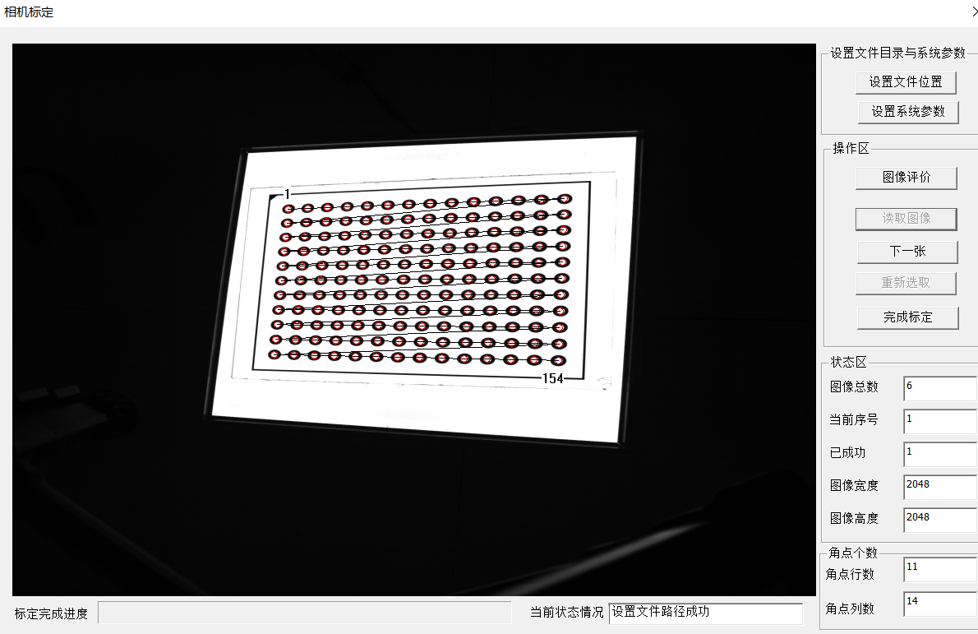
实际操作
OpenCV有现成函数，如果想更方便需要自己编写一个GUI界面
cv::calibrateCamera(object_points,image_points,imageSize,cam_intr_para,distCoeffs,rvecs,tvecs);

Slide 18
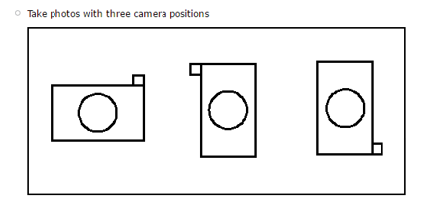
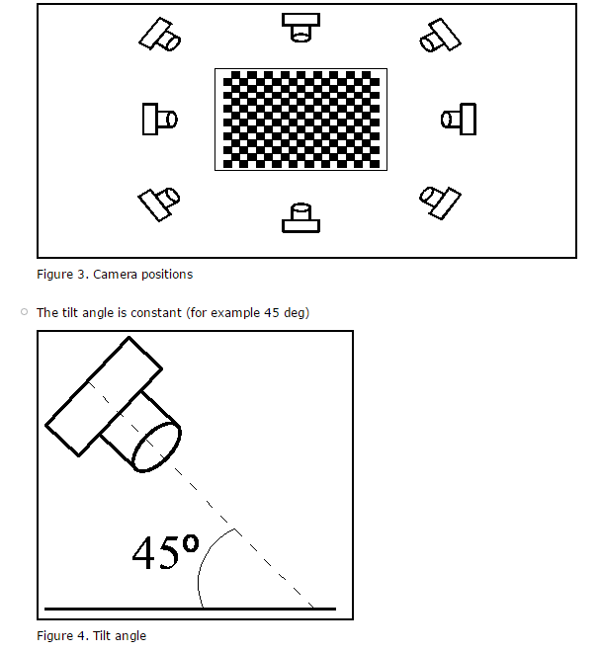
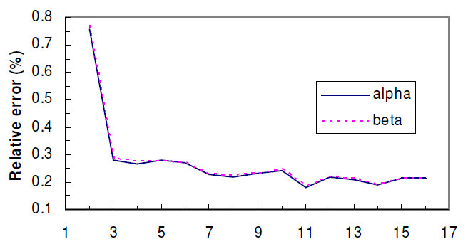
实际操作
2. 拍摄机位和数量的选择

Slide 19

实际操作
标定结果的评判标准
Re-projection error
还有什么？

Slide 20
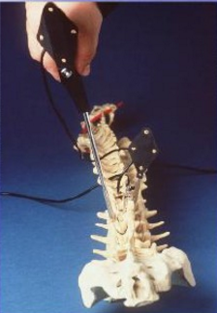
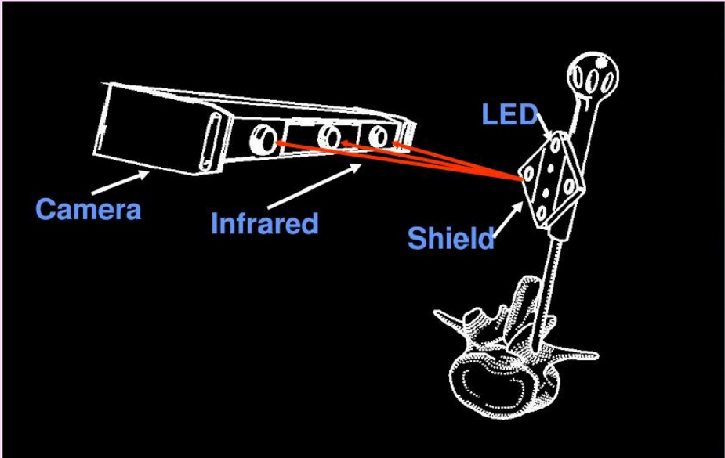
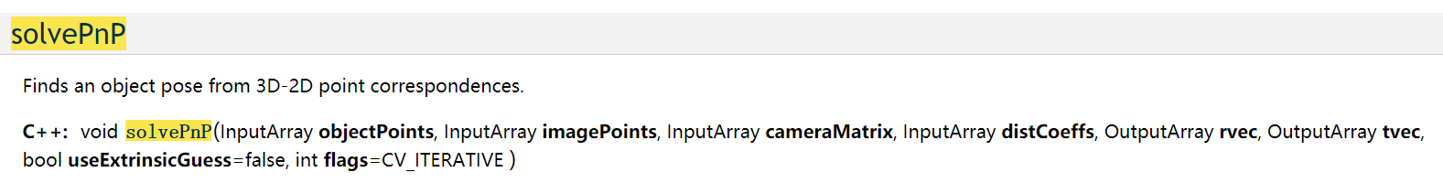
实际操作
4. 应用
单目： PnP 问题
双目测量

Slide 21
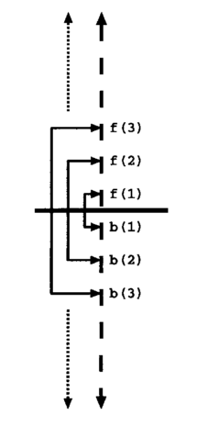
经验之谈-从图像锐度谈为何要用背光板
特征的理想成像边缘是阶跃的边缘（0-255），但是在实际成像中是不可能达到这样的效果的，在前景与背景中间会有一段过渡带。我们引入锐度的概念来表示特征边缘的锐利程度，他和边缘的亮度值相关。锐度值可以反映出图像的成像质量。
Reference: Rangayyan, Rangaraj M . Algorithm for the computation of region-based image edge profile acutance[J]. Journal of Electronic Imaging, 1995, 4(1):62.
Notes:
1. 找到特征的亚像素边缘点
2. 找到该亚像素边缘点的梯度
3. 在亚像素边缘点两侧沿梯度方向各区m点，每个点应为亚像素点

Slide 22
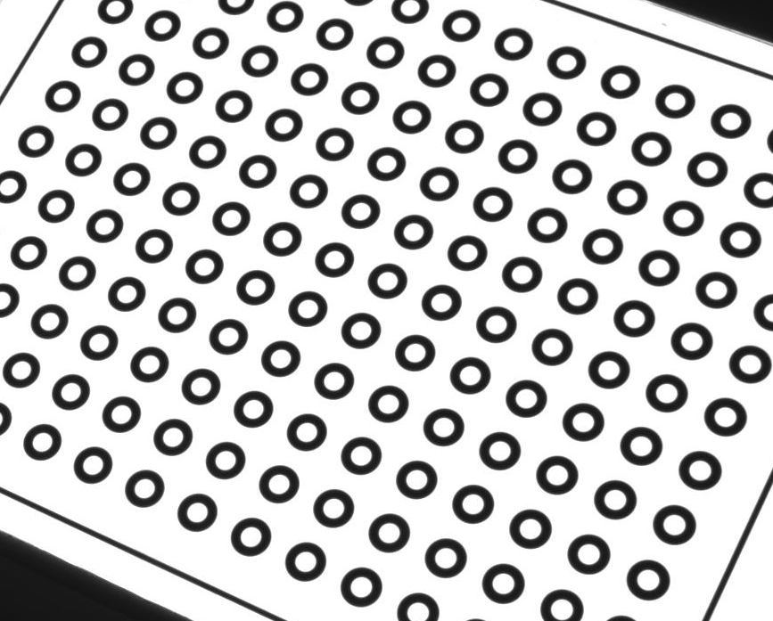
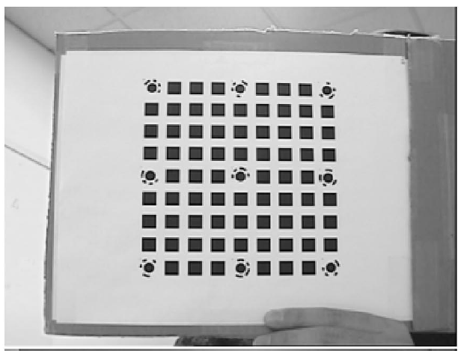
经验之谈-从图像锐度谈为何要用背光板
特征点检测的基础是直线圆特征的检测，而特征检测直接和梯度挂钩

Slide 23
感谢聆听
Thanks for Listening

